Slide 1
7 фраз, которые разрушающе действуют на психику вашего ребенка
По материалам сайта
http://fb.ru/post/babies

Slide 2
Гнев, усталость и разочарование, которые накапливаются из-за ежедневных проблем, могут заставить вас говорить то, чего вы на самом деле не имеете в виду. И очень часто из-за усталости родителей, их проблем или злости страдают именно дети. Ведь они беззащитны и доверяют вам. А значит, становятся удобными мишенями, если вам нужно выпустить пар и успокоиться. Однако вы не можете контролировать последствия всех тех слов, которые говорите ребенку в таком состоянии, и они могут быть совсем не такими, какие вы ожидаете. Вот список худших вещей, которые нельзя говорить ребенку, вне зависимости от его возраста. Но особенно пагубно это влияет на детей.

Slide 3
1. Не плачь, это не имеет большого значения

Slide 4
2. Как бы я хотела, чтобы ты был больше похож на брата

Slide 5
3. Ты никогда ничего не можешь сделать правильно

Slide 6
4. Ты заставляешь меня краснеть

Slide 7
5. Ты очень толстый/уродливый/глупый

Slide 8
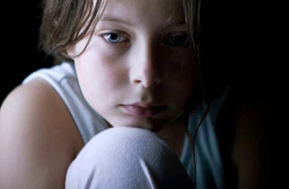
6. Я жалею, что тебя родила

Slide 9
7. С меня достаточно. Я тебя не люблю

Slide 10
Если вы, в первую очередь, будете думать о чувствах и благосостоянии ваших детей и сделаете небольшое усилие над собой, то сможете избежать этих вредных фраз. А ваши детки при этом будут чувствовать себя любимыми и защищенными от всего, что может с ними случиться.

